Slide 1
Тема презентации: «Опыт дошкольного образования за рубежом»

Slide 2


Slide 3
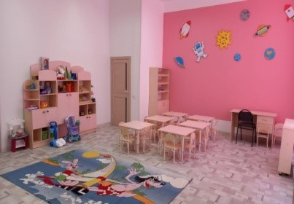
Дошкольное образование в Японии
ОБЩАЯ ХАРАКТЕРИСТИКА
Система образования в Японии по праву считается одной из самых старых в мире. Истоки развития лежат в VI-VII веках, когда на остров была завезена материковая система образования с развитых азиатских стран. Так, особенности правовой системы страны обусловили применение в качестве основы китайской системы образования, которая остается (незначительно измененной) и сегодня. Образовательная система Японии учреждена в 1947 году. Японцы позаимствовали некоторые черты в образовательной структуре у Франции, Великобритании и США. Школа в Японии представлена тремя ступенями. Это начальная, средняя, старшая школа.
ДОШКОЛЬНОЕ ОБРАЗОВАНИЕ
Дошкольное образование включает в себя такие заведения: ясли, коррекционные школы и детские сады. Детей продолжают принимать в ясли до 6 лет, но никакого образования в данной группе заведений не проводится.
Детские сады помогают подготовиться Детям перед поступлением в школу. Возраст детей, которые могут ходить в садики от 3 до 6 лет.

Slide 4
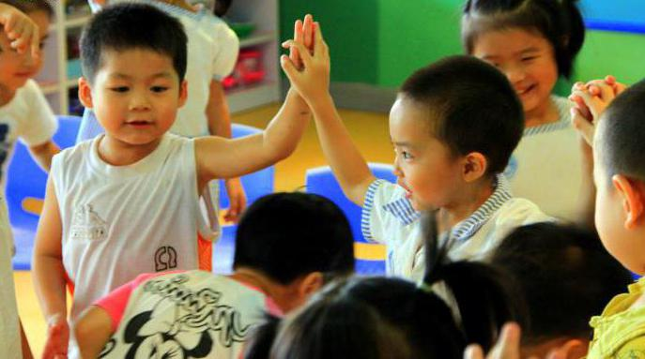
Дошкольное образование в Китае
Дошкольное обучение – первая ступень и важная часть базового образования в Китае. Основным его видом по-прежнему является детский сад. Правительство Китая считает образование одним из главных условий стабильного экономического развития нации, поэтому воспитанию малышей уделяется много внимания.
Образовательные учреждения для детей дошкольного возраста сначала копировали японскую систему обучения. Но после образования КНР они больше стали похожи на советские, так как сюда приезжали ученые, передающие опыт и методику Советского Союза. Со временем китайцы переняли опыт и за рубежом.
В некоторых китайских учреждениях обучение малышей доступно уже с 2 лет. Обычно китайские дети ходят в детский сад с 3 до 6 лет, гармонично развиваясь во всех отношениях.

Slide 5
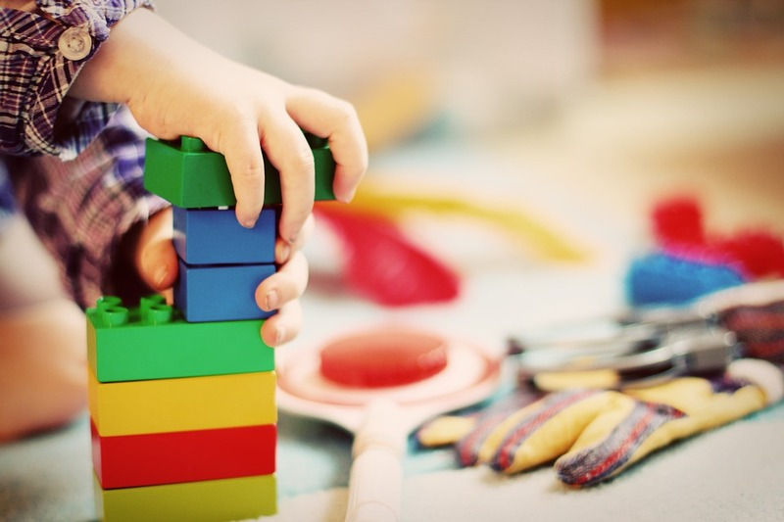
Дошкольное образование в Германии
Первый детский сад, как некое педагогическое понятие, появился в Германии в 1840-ом году.
Kindergarten- это немецкое «изобретение». Систематическим обучением групп детей дошкольного возраста впервые начал заниматься немец Фридрих Фрёбель. Он и его последователи придумали программу занятий, основанием которой служили различные игры, песни и общение с природой.
Название "детский сад" придумал сам Фребель, имея ввиду, что каждый ребёнок похож на молодое деревце, о котором надо постоянно заботиться, ухаживать, в общем, растить.

Slide 6
Спасибо за внимание!

